Slide 1
Literární kánon

Slide 3
Kanon des jungen Jahrhunderts DIE ZEIT: https://www.youtube.com/watch?v=dEBwa1peEj0
1 Jonathan Franzen – Rozhřešení (2001) US 2 Jennifer Egan(ová) – Podívej se na mě (2001) US 3 Orhan Pamuk – Sníh (2002) Tur 4 Daniel Kehlmann – Vyměřování světa Něm/Rak
5 Marie Ndiaye(ová)– Tři mocné ženy. 2009 Senegal-FR 6 Péter Nádas – Paralelní příběhy, 2005 Maďar 7 Haruki Murakami – 1Q84. 2009–10 Jap
8 Herta Müller(ová): Rozhoupaný dech (Atemschaukel, 200 Něm/Rum 9 Vladimir Sorokin – Vánice. 2009. Rus
10 Michel Houellebecq – Mapa a území. 2010. Fr
11 John M. Coetzee – Deník špatného roku (2007) Jihofr/Austr 12 Chimamanda Ngozi Adichie(ová)– Amerikána, 2013. Niger
13 Karl Ove Knausgård – Můj boj, 2009. Nor
14 Rainald Goetz – Klage (Obžaloba, 2008) Něm
15 Roberto Bolaño – 2666. 2004. Chille

Slide 4
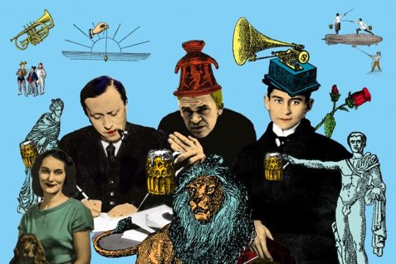
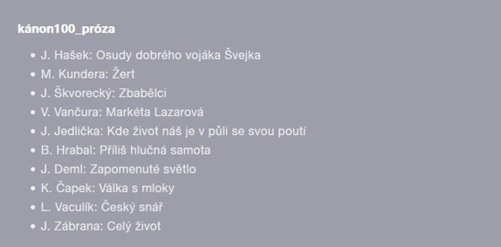
Český rozhlas: volba kanonických děl české literatury: https://vltava.rozhlas.cz/kanon100-stoleti-ceske-prozy-poezie-a-eseje-vybirame-kanonicka-dila-moderni-7208365

Slide 5
Kánon definice
Lexikon teorie literatury a kultury: koncepce - osobnosti - základní pojmy. Ansgar Nünning
korpus literárních textů, které skupina nositelů (např. kultura, subkulturní seskupení) považuje za hodnotné, autorizuje je a usiluje o jejich zachování

Slide 6
Uvažování o Kánonu Jaký je vztah mezi lit. kánonem a společností? Ovlivňují se navzájem? rozdíl mezi klasickou literaturou a kanonickou? kánon a cenzura
Kánon
kánony se mění, klasikové si zachovávají neměnnou hodnotu.
závazný, ale také proměnlivý
„Tam, kde působí kánon, jsou vedlejší a vnější hlasy vždy umlčovány“ Jan Assmann (Kánon a cenzura)
Administrátor
Závislost kánonu na administrátorovi
reflexe hodnot, které jsou blízké určité dominantní sociální skupině
Kánon – skrze administrátora - dokládá společenskou moc literatury
Kánon klasifikuje, marginalizuje, cenzuruje
- může být produktem určité ideologie (kulturní, etnické, genderové, sexuální)
- hovoříme o selektivnosti kánonu

Slide 7
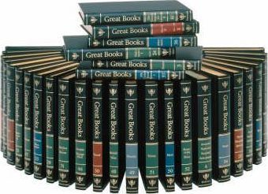
Tříbení kánonu – ustavování „velkých kánonů“
Velký vs. národní kánon (kánony malých literatur)
Marcel Reich Ranicki: „Rezignace na kánon v civilizované společnosti by byla ve svých důsledcích osudná, ba nemyslitelná. Šlo by o návrat k arbitrárnosti, chaosu a nejistotě. Byl by to návrat k barbarství.“
Západní umělecký kánon
1952 -„The Great Books of the Western World“: Mortimor Adler a Robert Hutchins
- původně 54 svazků - 431 literárních děl od 71 autorů (od antických až po současnost)
- r. 1960 - 60 sv. - 517 lit. děl, 130 autorů.
1.svazek série The Great Books: „The Great Conversation“.
= dialog napříč tradicí, propagace svobodného rozvíjení tohoto dialogu.
Great Conversation - symbolizuje civilizaci dialogu, která je dle autorů jedinou civilizací, ve které by svobodný člověk stál o to žít.
cílem je namířit Great Conversation směrem do budoucna a umožnit každému na ní participovat.
příspěvek svobodně uvažující společnosti.
„Tradice západu, je tradicí Great Conversation.“

Slide 8
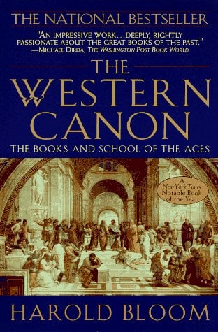
Harold Bloom (1930 - 2019)
The Western Canon. The Western Canon: The Books and School of the Ages. New York, Harcourt Brace 1994
V češtině Kánon západní literatury: Knihy, které prošly zkouškou věků (Prostor 2000)
School of resentment
. "Multikulturalismus znamená dílo páté cenové kategorie doporučené lidmi plnými hněvu.“
"Shakespeare byl stvořitelem člověka,"

Slide 9
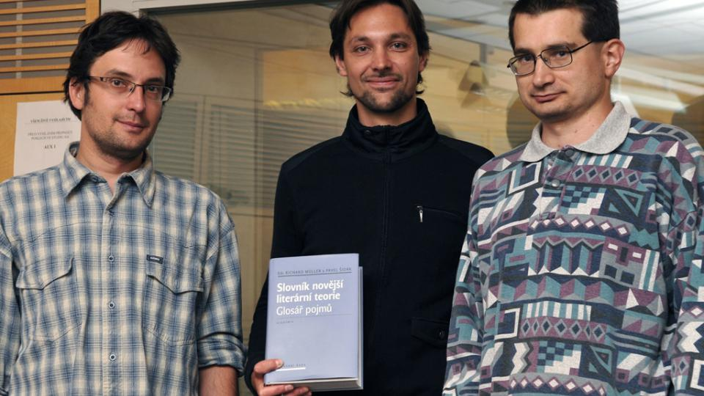
Interpretace a hodnocení literárního díla a jeho kanonizace
. Formalismus. Susan Sontag - Proti interpretaci (1964) - „Eseje, které ukazují smyslovou tvářnost uměleckého díla a nepřehrabují se v něm“
nová kritika
strukturalismus
poststrukturalismus
nový historismus
marxistická literární teorie
kulturní materialismus
Richard Müller: „Donedávna převládala představa imanentního, ahistorického statického kánonu, národního či západního. Je třeba demytizovat toto pojetí a uvědomit si, že kánon je poplatný historickým, ideologickým i institucionálním měřítkům“
Müller, Richard; Šidák, Pavel (eds.): Slovník novější literární teorie
Richard Müller – Josef Šebek (eds.): Texty v oběhu. Antologie z kulturně materialistického myšlení o literatuře (Academia, Praha 2014)

Slide 10
Diskuze o kánonu
centrum a periferie (centrum – periphery)
diskuze o kánonu - v anglosaském prostředí od 70. let
u nás až začátkem nového tisíciletí
Přelom v chápání kánonu - v 60. letech
otázka, kdo má právo koho reprezentovat (v politice, ve vědě, v umění i v literatuře)
Politizace kánonu: Robert Scholes: „To, k čemu v diskusi o kánonu došlo v sedmdesátých a osmdesátých letech, je součástí širšího společenského trendu, který lze popsat (případně zavrhovat, pokud je vám libo) jako politizaci veřejného života […] Literární kánon je společenská, a tedy politická záležitost, výsledek politického procesu, jako tolik jiných věcí na světě“

Slide 11
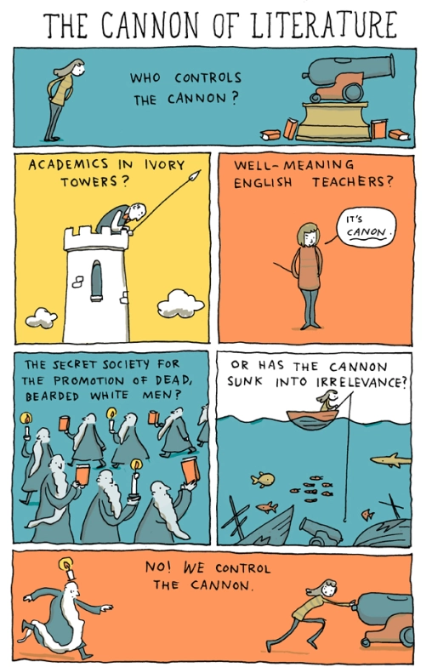
Boje o kánon
anglofonní prostředí, zejména v USA
„války o kánon“ (the Canon Wars) - Valentine Cunningham (Cunningham 2005:39)
English Literature: Opening Up the Canon
r. 1981 uspořádali Leslie A. Fiedler a Houston A. Baker
„otevírání kánonu“
diskuze o hodnotové stratifikaci literatury a hodnotových soudech
Často nepochopení: René Wellek: Destruování literárních studií: „Nedávno jsme kupříkladu viděli, jak vlivný kritik Leslie Fiedler obhajuje v knize Co byla literatura? převrácení kánonu, přičemž velebí brakovou science fiction, tvrdou pornografii a beletrii, „jež dosud pro umělecký kánon nebyla OK“: Conana Doyla, Brama Stokera, Ridera Haggarda, Margaret Mitchellovou. Fiedler je přesvědčen, že narativní dovednosti a mytopoeická síla nijak nezávisejí na formální vytříbenosti […] I on však musí činit rozdíly a hodnotit. I když obvykle straní poraženým, proletářům a černochům, odsuzuje Kořeny Alexe Haleyho jakožto „prefabrikovaný spotřební šmejd“. Nesdělil nám však, proč v tom, co považuje za umění vyšších tříd, neexistují žádná mistrovská díla, jež by se dala vyzdvihnout stejně, jako sám vyzdvihuje příklady z pop kultury (Wellek 1983:6).

Slide 12
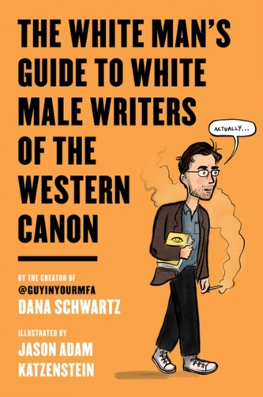
Destrukce kánonu
kánon jako mocenský nástroj
Antonio Gramschi
koncepty kulturní dominance a kulturní hegemonie, hegemonic knowledge)
„reprezentativní“ mocenská skupina bílých mužů - male whites
Obvinění z obhajoby patriarchátu, rasismu, imperialismu, z marginalizace etnických a sexuálních menšin, potlačování zájmů některých společenských tříd, ignorování popkultury
Antikánony
či zrušení kanonizace jakýchkoliv děl obecně
Dnes vycházejí publikace „převracející“ původní kánony, i je potvrzující, viz. obr.

Slide 13
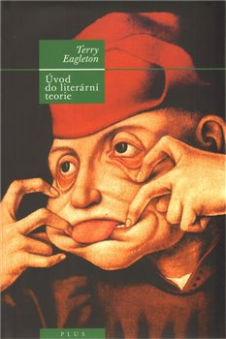
Terry Eagleton: „nic takového jako „nevinné“ čtení neexistuje..“
Úvod do literární teorie (1983)
Žádné čtení není zcela naivní a nevinné a neprobíhá bez jistých předpokladů ve vědomí čtenáře […] Nic takového jako čistě „literární“ čtenářská reakce neexistuje: veškeré takové reakce – včetně hodnocení literární formy, tj. těch aspektů, jež si pro sebe čas od času žárlivě nárokuje estetika – velice úzce souvisejí s naší povahou sociálně a historicky situovaných individuí
Joseph Hillis Miller: „Žádný příklad není nevinný. Na adresu filosofů a teoretiků obecně lze říci: ,Podle příkladů jejich poznáte je“.

Slide 14
Menšinová literatura - pronikání děl psaných menšinami do Západního kánonu
BOEHMER, ELLEKE: Colonial nad Postcolonial Literature: Migrant Metaphors. New York: Oxford University Press, 2005
„Přistěhovalecká literatura si získávala čtenáře i proto, že ačkoli přinášela lákavou exotiku, jinakost a magično, ujišťovala současně čtenáře o estetické a etické privilegovanosti jazyků užívaných v globalizované anglo-americké kultuře.“
Od 70. let 20. stol. na univerzitách studia etnických menšin.
Nové metody: autoetnografie, parodická etnografie, anti-etnografie
Imagologie (imagology)
reprezentativní texty
nezápadní literatury a menšinové kultury.
KNIPPLING, ALPANA SHARMA: New Immigrant Literatures in the United States. Westport: Greenwood Press, 1996
- i arabská a turecká literatura (okrajově); íráno-americká literatura od Nasrín Rahímije (N. Rahimieh).

Slide 15
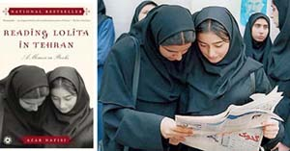
Titulní strana RLT (i v ČJ) – problematika titulního obrázku

Slide 16
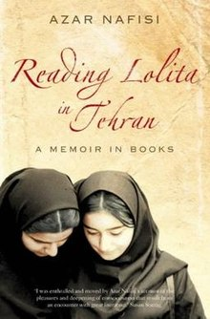
Reading Lolita in Tehran (2003) Azar Nafisi
Na seznamu bestsellerů New York Times více než dva roky (v týdenních intervalech)
Přeloženo do 32 jazyků
Děj: 1979-97; se studenty 1995-97
Kritika:
Hamid Dabashi
Fatemeh Keshavarz: Jasmine and Stars: Reading more than Lolita in Tehran

